Slide 1


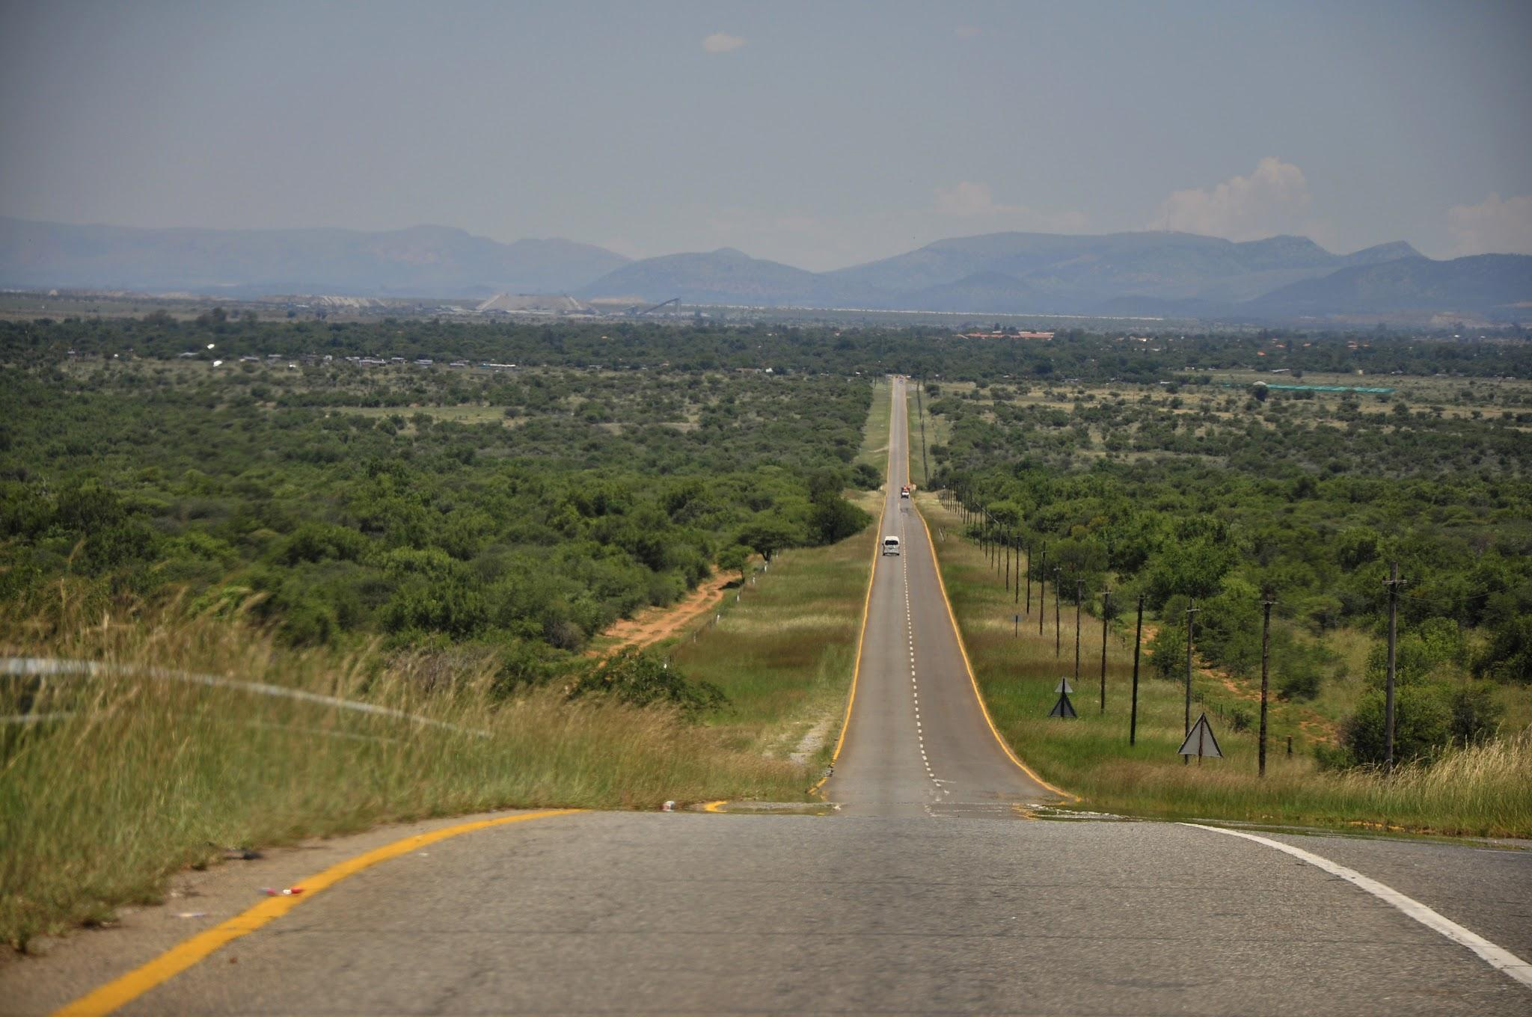
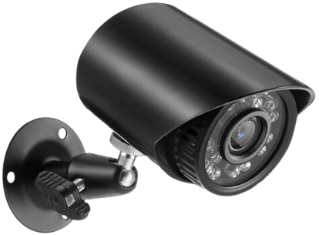
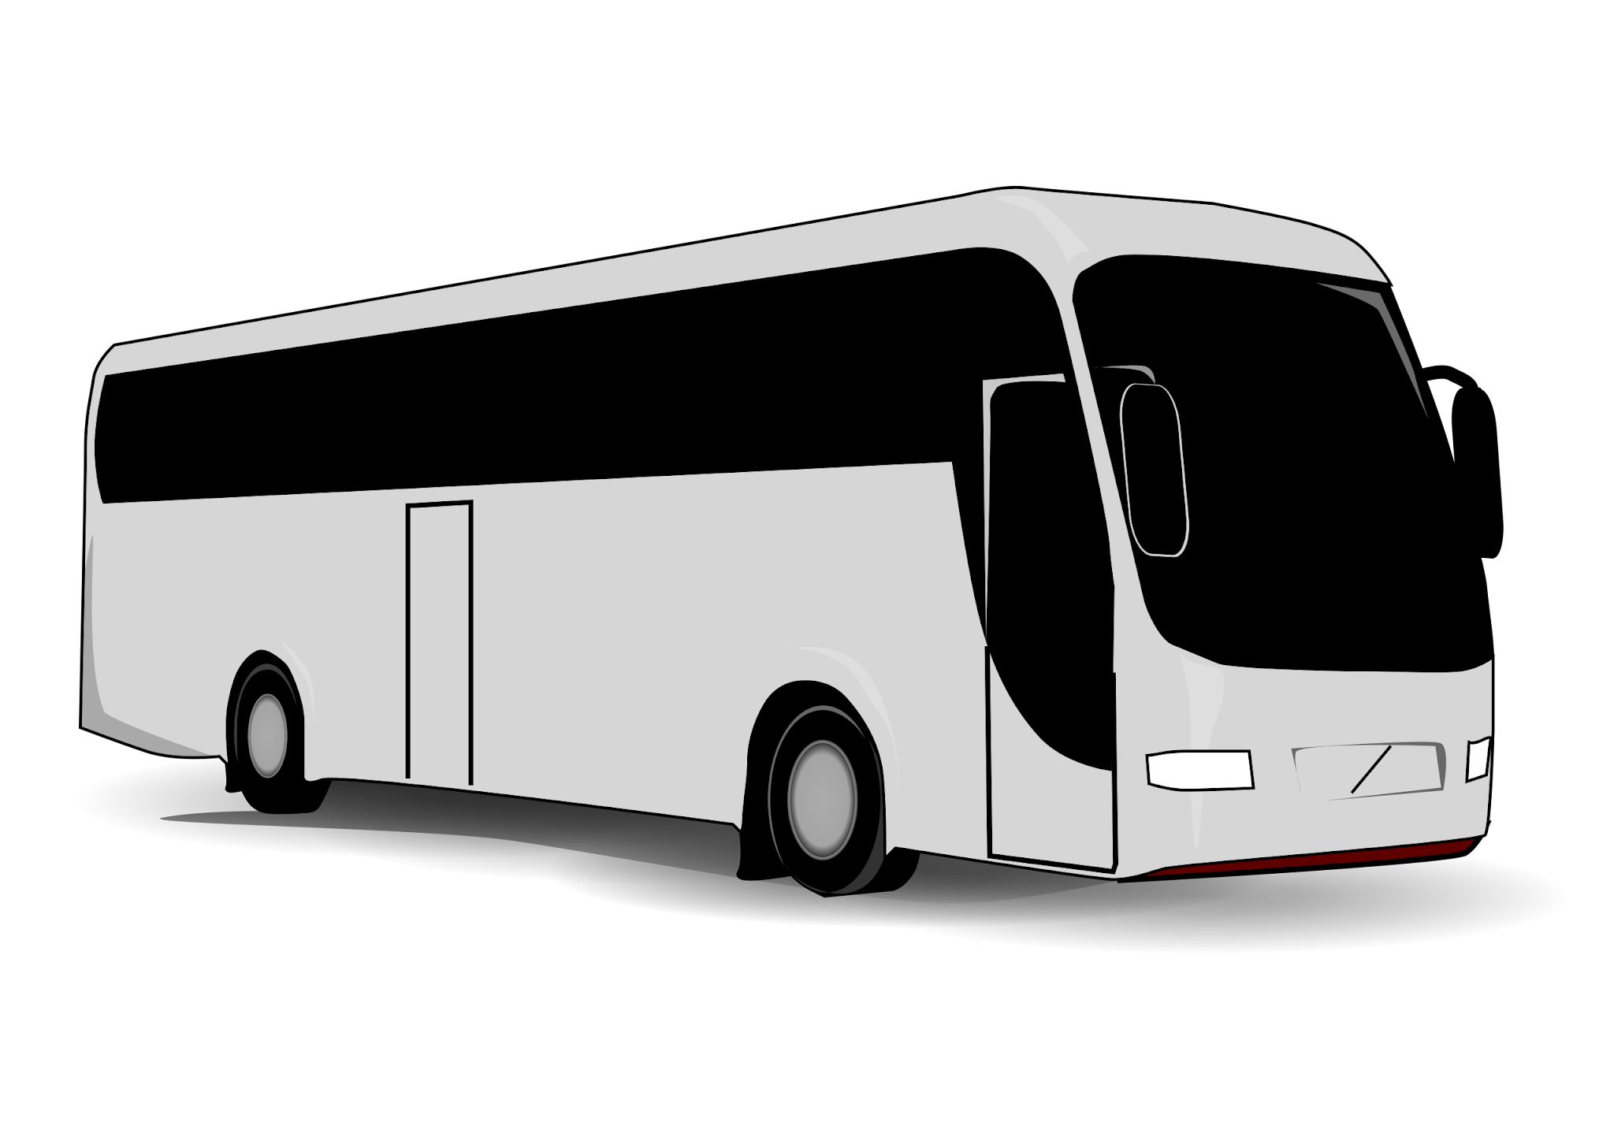
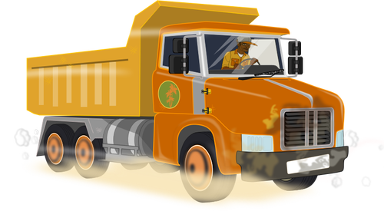
Ym@ne Driver,
Au service de la Sécurité et de la Gestion du transport routier

Slide 2




1
Collecte et Traitement des données
Au Sommaire
2
Exploitation des données Ym@ne Driver -
Sécurité routière
3
Exploitation des données Ym@ne Driver -
Gestion du transport routier
Sept 2023

Slide 3
Collecte et Traitement des données
1
Sept 2023

Slide 4
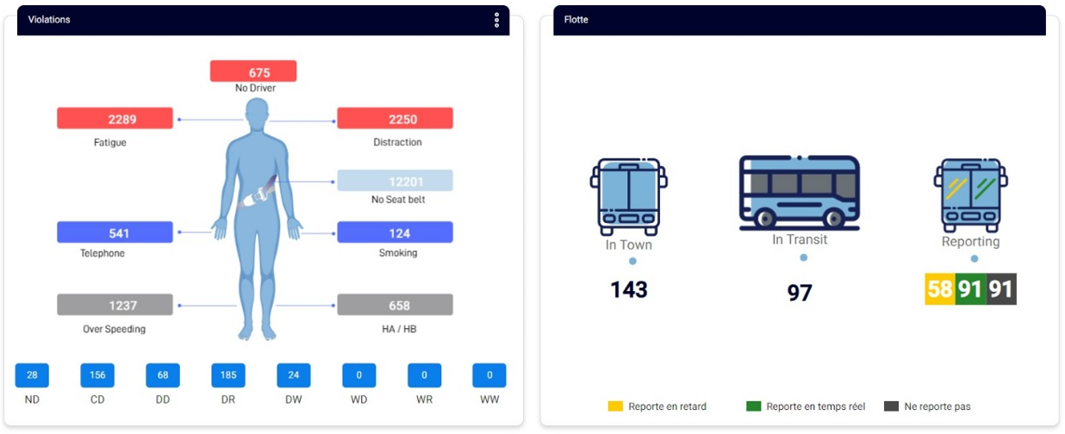
Plateforme de Collecte des données
Sept 2023

Slide 5
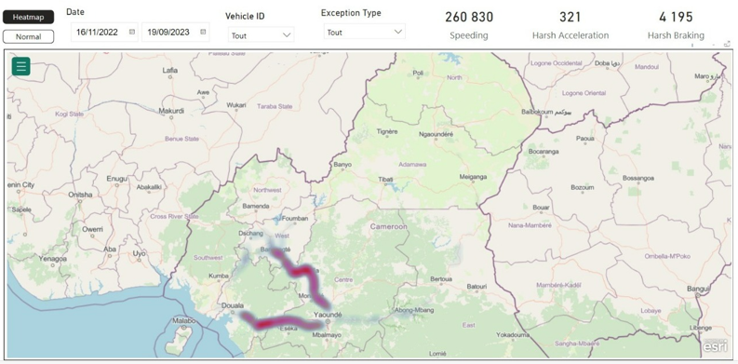
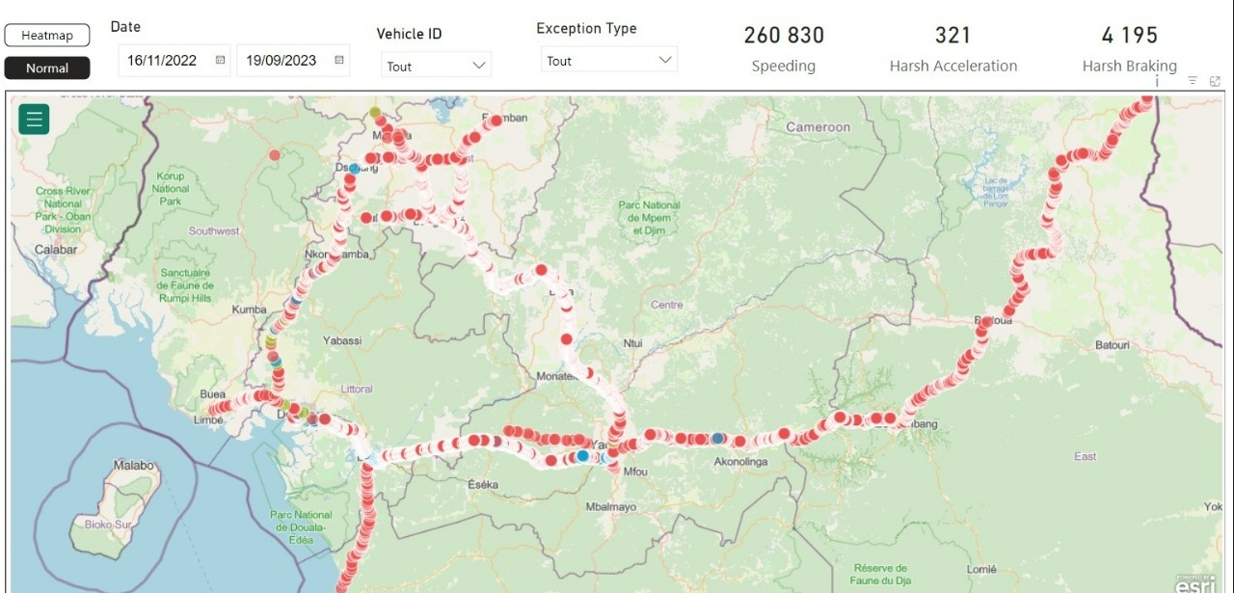
Traitement des données
Zones de congestion d’infractions: excès de vitesse, accélération et freinage brusque
Sept 2023

Slide 6

Les données de comportement de conduite sont utilisées par le gouvernement pour
- l’amélioration de la sécurité routière
- l'efficacité du système de transport
Sept 2023

Slide 7
Exploitation des données Ym@ne Driver Sécurité routière
2
Sept 2023

Slide 8
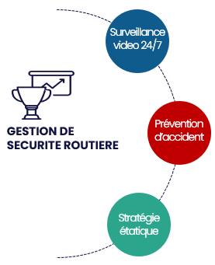
Vidéosurveillance 24/7 de l’ensemble des axes routiers du pays: véhicules de transport, routes, usagers etc…
Info traffic routier (encombrements, accidents, incidents…): information des forces de l’ordre, déploiement des véhicules d’urgence etc…
- Identification immédiate de comportements de conduite à risque accidentogène: excès de vitesse, distraction, somnolence, utilisation de telephone etc…
- Alertes en temps reel au Ministère des Transports en cas d’infraction du conducteur permettant des interventions immédiates
- Organisation de campagnes de recyclage personnalisé (formation) des conducteurs
-Politique: Organisation de campagnes de sensibilisation sécurité routière ciblant les mois où les infractions sont les plus élevées (cas d’ excès de vitesse )
- Socio-culturel: mise en place de programmes de sensibilisation des conducteurs aux dangers des violations
- Environnemental: conduite d’études permettant de verifier une éventuelle influence entre l’environnement (état des routes) et les comportements de conduite
- Légal: application de sanctions plus sévères en cas d’infractions répétées
Sept 2023

Slide 9
Exploitation des données Ym@ne Driver Gestion du transport routier
3
Sept 2023

Slide 10
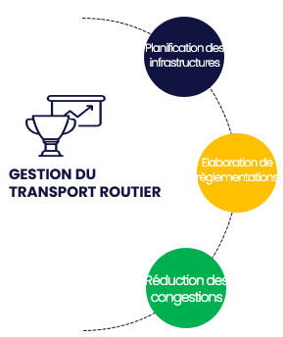
Les données de comportement de conduite servir à identifier les endroits où des améliorations infrastructures sont nécessaires.
Exemple: utilisation des données pour la priorisation des investissements dans la construction ou la rénovation des routes
Les données de comportement de conduite peuvent aider les gouvernements à identifier les problèmes de sécurité routière et à élaborer des politiques et des réglementations appropriées
Exemple: mise en place de politiques visant à dissuader les conducteurs de prendre des risques
Les données de comportement de conduite peuvent aider les gouvernements à analyser les modèles de circulation et à identifier les zones les plus congestionnées
Exemple: mise en place de systèmes de péage dynamiques pour encourager une répartition plus équitable du trafic
Sept 2023

Slide 11

MERCI

